Slide 1


Sistema de Aquisição de Múltiplos Sinais a Taxas Constantes e de Monitoramento Contínuo de Sinais Fisiológicos para Apoio ao Diagnóstico Médico
DESENVOLVIDO POR:
Davi Monteiro Alves • Álex Andrei de Paula Ferreira
ORIENTADOR:
Cristiano Jacques Miosso
Notes:
Boa tarde. Nós somos Davi Monteiro Alves e Álex Andrei de Paula Ferreira e apresentaremos o trabalho intitulado Sistema de Aquisição de Múltiplos Sinais a Taxas Constantes e de Monitoramento Contínuo de Sinais Fisiológicos para Apoio ao Diagnóstico Médico, desenvolvido sob orientação do professor Cristiano Jacques Miosso.
O trabalho consiste no desenvolvimento e na avaliação experimental de uma plataforma modular para aquisição multicanal de sinais fisiológicos, desde o condicionamento e conversão dos sinais até sua visualização, processamento e armazenamento.

Slide 2
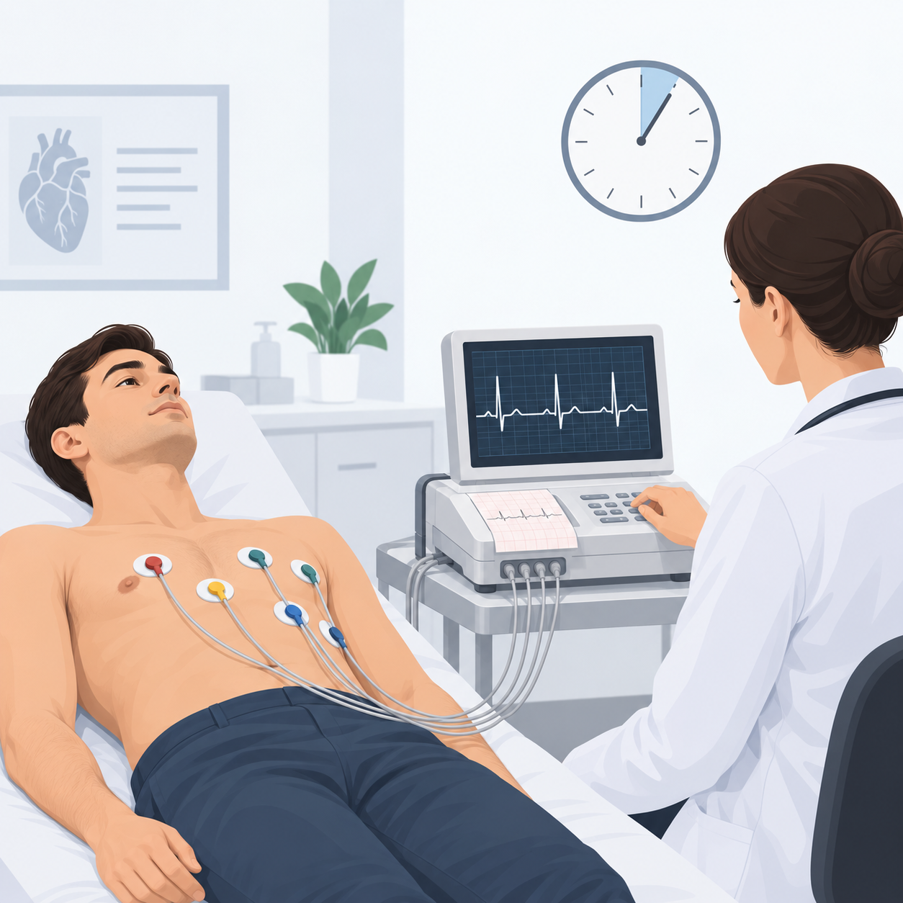
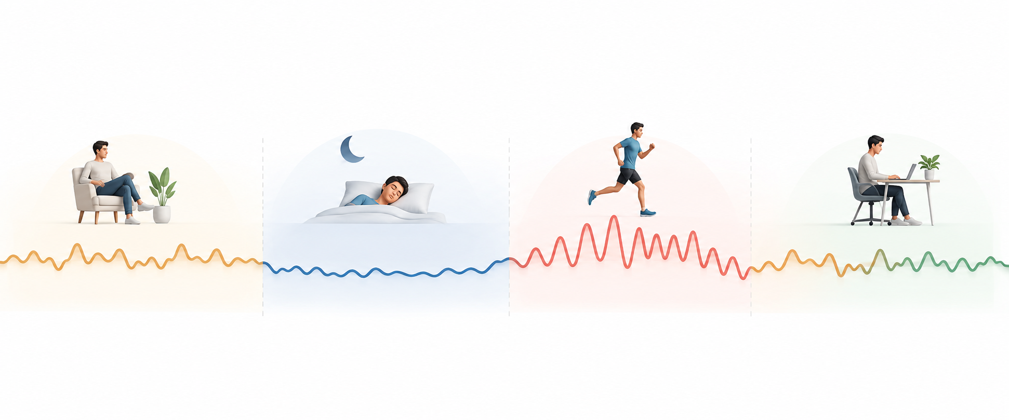
> Por que monitorar ao longo do tempo?
AVALIAÇÃO PONTUAL
MONITORAMENTO PROLONGADO
Figura 1: ECG realizado em um intervalo curto, registrando o estado fisiológico naquele momento.
Figura 2: Registro prolongado capaz de acompanhar variações fisiológicas ao longo do repouso, sono, esforço físico e rotina.
Fonte das ilustrações: elaboração própria com auxílio de IA generativa (OpenAI, 2026).
Notes:
Diferente da proposta inicial do TCC1, onde discutimos a viabilidade, no TCC2 trazemos a validação técnica.
Quando falamos em 'Por que monitorar ao longo do tempo?', não é apenas uma conveniência, mas uma necessidade clínica. Muitas patologias apresentam sinais que só se manifestam sob certas condições — como um pico de pressão durante um esforço ou uma arritmia durante o sono.
A avaliação pontual, uma aquisição momentanea que o médico faz no consultório, frequentemente falha em capturar esses episódios. Nosso sistema propõe, portanto, quebrar essa barreira, entregando uma plataforma de aquisição contínua que transforma esses registros longitudinais em informação valiosa para o diagnóstico.
Ao acompanhar um sinal por períodos mais longos, passamos a observar variações associadas a diferentes condições da rotina, como repouso, sono, esforço físico e atividades cotidianas.
Dessa forma, o monitoramento prolongado não substitui a avaliação pontual, mas acrescenta uma dimensão temporal que pode fornecer informações que não estavam presentes no instante do exame.

Slide 3

> A lacuna não é a ausência de sensores
SISTEMAS DEDICADOS
✓ Aquisição controlada
× Aplicação específica
× Baixa flexibilidade
WEARABLES COMERCIAIS
✓ Monitoramento contínuo
× Predominância de métricas processadas
× Acesso limitado aos dados brutos
▲ LACUNA ▲
Reunir essas características em uma mesma plataforma
• Aquisição controlada
• Dados brutos
• Integridade temporal
• Expansibilidade
Notes:
O problema, portanto, não é a inexistência de sensores capazes de adquirir esses sinais. Sistemas dedicados conseguem realizar aquisições controladas, mas normalmente são pouco flexíveis. No outro extremo, wearables comerciais permitem monitoramento contínuo, porém frequentemente entregam métricas já processadas e oferecem acesso limitado à aquisição bruta. A lacuna que identificamos está justamente entre esses dois cenários: uma plataforma aberta, modular e multicanal, na qual seja possível controlar a aquisição e preservar o acesso aos dados.
Atualmente já existem diversas soluções capazes de medir sinais fisiológicos.
De um lado, temos sistemas dedicados, que normalmente permitem aquisição bastante controlada, mas são construídos para aplicações específicas e apresentam menor flexibilidade.
Do outro lado, temos os wearables comerciais, que facilitam bastante o monitoramento contínuo, mas geralmente disponibilizam ao usuário métricas já processadas e oferecem acesso limitado ao sinal bruto.
Portanto, a lacuna que buscamos explorar não é simplesmente criar mais um sensor. O interesse está em reunir, em uma mesma plataforma, aquisição controlada, acesso aos dados brutos, organização temporal e capacidade de expansão.
A partir dessa lacuna, chegamos ao conceito arquitetural do trabalho.

Slide 4




> Uma arquitetura comum para diferentes sinais
MÓDULOS DE CONDICIONAMENTO
ECG
NÚCLEO COMUM DE AQUISIÇÃO
Aquisição multicanal controlada
Amostragem com temporização definida
Disponibilização dos dados brutos
Transmissão estruturada dos dados
Interface padronizada para expansão
PPG
NOVO MÓDULO
INTERFACE DE DADOS
Microcomputador / SBC
PC
Outro Dispositivo
Processamento de Sinais • Armazenamento Local • Visualização do Sinal
Notes:
A proposta é separar aquilo que depende do sinal fisiológico daquilo que pode ser reutilizado.
Cada sinal possui seu próprio módulo de condicionamento. ECG e PPG, por exemplo, exigem circuitos de entrada diferentes.
Entretanto, depois do condicionamento, esses sinais são encaminhados para um núcleo comum de aquisição, responsável pela conversão, organização temporal e transmissão dos dados.
Na saída, utilizamos uma interface de dados padronizada. Isso permite que a camada computacional seja executada em diferentes dispositivos, como um microcomputador embarcado, um computador convencional ou outra plataforma compatível.
Assim, um novo sensor pode ser incorporado sem exigir a reconstrução completa do sistema.

Slide 5
> OBJETIVO GERAL
Desenvolver e verificar experimentalmente uma plataforma portátil, modular e de baixo custo para aquisição contínua e multicanal de sinais fisiológicos, permitindo visualização, processamento, armazenamento, acesso aos dados brutos e interfaces documentadas para integração de novos módulos de aquisição.
REQUISITOS DE PROJETO
[ DIRETRIZES ]
• Portabilidade
• Design modular
• Baixo custo
• Arquitetura aberta
[ AQUISIÇÃO ]
• Coleta contínua
• Múltiplos canais
• Sinais biológicos
• Boa resolução
[ RECURSOS ]
• Visualização ao vivo
• Processamento digital
• Acesso aos dados brutos
• Expansibilidade
Notes:
Com base nessa proposta, definimos como objetivo geral desenvolver e verificar experimentalmente uma plataforma portátil, modular e de baixo custo para aquisição contínua e multicanal de sinais fisiológicos.
Além da aquisição, estabelecemos alguns requisitos de projeto: permitir visualização em tempo real, processamento digital, armazenamento e acesso aos dados brutos, mantendo uma arquitetura aberta para expansão.
É importante destacar que estes são requisitos de uma plataforma experimental. O trabalho não se propõe a realizar validação clínica do equipamento.

Slide 6
> OBJETIVOS ESPECÍFICOS
01 // ARQUITETURA
MODULE_SYSTEM_INIT
Integrar condicionamento, ADC, microcontrolador e camada computacional em uma arquitetura modular.
02 // FIRMWARE
SYS_TRANSMISSION_FW
Controlar ADC e canais, identificar amostras e transmitir dados estruturados.
03 // SOFTWARE
ACQUISITION_APP_UI
Receber, visualizar e armazenar sinais brutos e metadados.
04 // PROCESSAMENTO
SIGNAL_DSP_FILTERS
Implementar filtragem e análises temporais e espectrais.
05 // VALIDAÇÃO
EXPERIMENTAL_TESTS
Comparar a aquisição com sinais conhecidos e instrumento de referência.
06 // APLICAÇÃO
SCALABILITY_OUTPUT
Demonstrar aquisição simultânea de ECG e PPG e a expansão da arquitetura.
Notes:
Para transformar o objetivo geral em etapas verificáveis, dividimos o desenvolvimento em seis objetivos específicos.
Primeiro, implementar a arquitetura modular de hardware. Segundo, desenvolver o firmware responsável pelo controle da aquisição e transmissão.
Em seguida, implementar o software de aquisição e armazenamento e as rotinas de processamento dos sinais.
Depois, validar experimentalmente o comportamento da cadeia com sinais conhecidos e instrumentos de referência.
Finalmente, demonstrar sua aplicação com sinais fisiológicos reais de ECG e PPG, além de verificar a capacidade de expansão da arquitetura.
Esses seis itens também orientam a sequência da metodologia e dos resultados que mostraremos a seguir.

Slide 7
> Sinais diferentes impõem requisitos diferentes
ESPECIFICAÇÃO
ECG
PPG
Conteúdo espectral
0,05–150 Hz
Predominantemente baixa frequência
Amostragem típica
250–1000 Hz
dezenas a centenas de Hz
Resolução
≥ 12 bits*
≥ 12 bits*
Desafio principal
baixa amplitude e interferências
movimento, contato e luz ambiente
* Dependente da faixa, ganho e ruído.
Notes:
A necessidade de modularidade fica mais clara quando observamos que sinais fisiológicos diferentes possuem características bastante distintas.
O ECG apresenta conteúdo relevante até aproximadamente 150 hertz e, para nosso contexto, taxas típicas entre 250 e 1000 amostras por segundo.
O PPG possui conteúdo predominantemente em frequências mais baixas, mas apresenta outros desafios, como artefatos de movimento, variações de contato e interferência da iluminação.
Portanto, embora o condicionamento de cada sinal seja específico, o núcleo comum precisa ter resolução e capacidade de amostragem suficientes para acomodar essas diferentes demandas.
A partir desses requisitos, chegamos à arquitetura física efetivamente implementada.

Slide 8



> ARQUITETURA DO SISTEMA
01 / CONDICIONAMENTO
02 / AQUISIÇÃO
03 / PROCESSAMENTO
ECG 1
Módulo AD8232
Conversor A/D
ADS1256
Alta resolução para múltiplos canais
Microcomputador
Orange Pi 3 LTS
Sistemas de alto nível e conectividade
USB
CDC
ECG 2
Módulo AD8232
SPI
Microcontrolador
STM32F411
Controle da aquisição, chaveamento dos canais e formação dos quadros
Interface Gráfica
Tela touch 7"
Exibição e interação direta do usuário
PPG
Pulse Sensor
Notes:
A implementação final pode ser dividida em três etapas.
Na primeira, temos o condicionamento dos sinais. Foram utilizados dois módulos AD8232 para os canais de ECG e um Pulse Sensor para o PPG.
Na segunda etapa temos a aquisição. O ADS1256 realiza a conversão analógico-digital, enquanto a STM32F411 controla o conversor, realiza o chaveamento dos canais, organiza as amostras e forma os quadros de dados.
A comunicação entre ADC e microcontrolador utiliza SPI.
Finalmente, os quadros são transmitidos por USB CDC para a camada computacional. Na configuração embarcada principal, utilizamos uma Orange Pi 3 LTS associada a uma tela touch de sete polegadas.

Slide 9

> FIRMWARE: CONTROLE DA AQUISIÇÃO
[ 1. INICIALIZAÇÃO ]
[ 2. CICLO DE AQUISIÇÃO (SPI) ]
[ 3. ENVIO DE DADOS ]
SETUP HARDWARE
STM32 + SPI + USB CDC
SELECIONA CANAL
AGUARDA DRDY
NOVO CICLO
CONFIG ADS1256
Registradores e Ganho
Pronto
LÊ AMOSTRA (24 bits)
Não
TRANSMISSÃO
Conexão USB CDC
AUTOCALIBRAÇÃO
Ajuste de Offset e Ganho
PRÓXIMO CANAL
FORMA QUADRO
Estruturação de Dados
4 CANAIS COMPLETOS?
Sim
Notes:
O firmware da STM32 é responsável por manter o ciclo de aquisição organizado.
Na inicialização, são configurados o microcontrolador, a interface SPI, a comunicação USB e os registradores do ADS1256. Também é realizada a autocalibração interna do conversor.
A partir daí começa o ciclo de aquisição. O firmware seleciona o canal, aguarda o sinal DRDY do ADS1256, indicando que a conversão está disponível, realiza a leitura da palavra de 24 bits e avança para o próximo canal.
Quando os quatro canais foram adquiridos, essas amostras são agrupadas em um quadro e transmitidas por USB CDC.
Em seguida, o processo recomeça continuamente.

Slide 10

> Uma interface comum entre aquisição e processamento
[ PROTOCOLO DE TRANSMISSÃO DE DADOS ]
FRAME
sequence_id
timestamp_us
v0, v1, v2, v3
└──
cabeçalho do quadro
└──
detecta quadros ausentes
└──
avalia regularidade
└──
amostras brutas
[ FLUXO DE DISTRIBUIÇÃO DA INTERFACE ]
STM32
Aquisição
USB CDC
PLATAFORMAS COMPATÍVEIS DE PROCESSAMENTO
Orange Pi
PC
Android
Notes:
Um ponto importante do projeto foi não vincular o hardware de aquisição a uma aplicação computacional específica.
Para isso, definimos um protocolo simples de transmissão.
Cada quadro contém um cabeçalho, um identificador sequencial, um timestamp e as quatro amostras brutas.
O sequence_id permite identificar quadros ausentes. O timestamp permite analisar a regularidade temporal da aquisição. E os campos v0 a v3 correspondem diretamente às amostras dos canais.
Como esse protocolo é transportado por USB CDC, a aplicação que recebe os dados pode ser executada em diferentes plataformas.
Neste trabalho implementamos receptores na Orange Pi, em computador convencional e também em Android.

Slide 11



> Software: aquisição sem depender da visualização
[ 1. RECEPÇÃO & FILTRO ]
[ 2. SALVAMENTO CRÍTICO (HDF5) ]
[ 3. VISUALIZAÇÃO ]
THREAD DE LEITURA
Recepção USB CDC Contínua
PRESERVAÇÃO DO BRUTO
Sinal sem Filtro no Disco
Garante Auditoria Posterior
INTERFACE GRÁFICA
Visualização Opcional
A atualização gráfica é desacoplada da aquisição e da gravação.
VALIDAÇÃO DE FRAME
Validação estrutural e temporal
GRAVAÇÃO INCREMENTAL
Escrita incremental em blocos
Pronto
Async
FILA DE RENDER
Desacoplada do Core
Consome dados de forma assíncrona. Descarte de frames visuais se o processador estiver ocupado.
FILTRAGEM DIGITAL
Filtros IIR / FIR em Tempo Real
Aplicações por Canal
ESTRUTURA HDF5 / CSV
Metadados de Amostragem
Estruturação de Sinais Fisiológicos
BUFFER DE DADOS FILTRADOS
ARQUIVO DE SESSÃO SALVO
Notes:
No software, buscamos evitar que tarefas de interface gráfica interfiram diretamente na preservação dos dados.
A leitura da porta USB é executada independentemente da interface. Os quadros recebidos são validados estrutural e temporalmente e podem ser encaminhados para processamento digital.
Paralelamente, os dados brutos são enviados para o serviço de gravação e armazenados de forma incremental.
A visualização consome os dados de maneira independente. Isso significa que a frequência de atualização dos gráficos pode ser limitada sem alterar a quantidade de dados armazenados.
Essa separação é importante porque a prioridade do sistema é preservar a aquisição; a interface gráfica é um consumidor desses dados, e não o elemento que controla sua existência.

Slide 12

> Preservação de Dados e Processamento Flexível
[ 1. DADO BRUTO PRESERVADO ]
[ 2. PROCESSAMENTO DIGITAL FLEXÍVEL ]
[ 3. ANÁLISES & FFT ]
ADS1256: CONTAGEM BRUTA
Resolução Nativa de 24 bits
Sem qualquer filtragem prévia
BASELINE → Remove offset / deriva do sinal
NOTCH 60 HZ → Filtra interferência de rede
PASSA-ALTAS → Bloqueia componentes lentas
PASSA-BAIXAS → Atenua ruído de alta frequência
PASSA-FAIXA → Isola a banda de interesse
MÉDIA MÓVEL → Suavização temporal do sinal
ENVELOPE → Extrai amplitude
VISUALIZAÇÃO DA FFT
Visualização espectral do sinal
Armazenamento
Preservação dos dados em disco
MÉTRICAS DERIVADAS
• RMS (Valor Eficaz)
• Valor Médio e Desvio
• Máximos e Mínimos
Async
Render
PILAR CENTRAL:
Os filtros digitais aplicados alteram apenas a visualização e as análises em tempo real.
O registro original é preservado sem aplicação dos filtros digitais, permitindo reprocessamento posterior com diferentes parâmetros.
EXPORTAÇÃO:
Exportação direta em formato CSV contendo os dados brutos para uso e processamento próprio.
Notes:
Outro princípio utilizado foi preservar primeiro o dado original e processá-lo posteriormente.
As contagens provenientes do ADS1256 são armazenadas sem que os filtros digitais alterem o registro original.
Sobre esses dados podem ser aplicados diferentes processamentos: remoção de baseline, notch em 60 hertz, filtros passa-altas, passa-baixas ou passa-faixa, média móvel e envelope.
Também calculamos métricas derivadas e análise espectral por FFT.
Como o dado bruto permanece preservado, a mesma aquisição pode posteriormente ser reprocessada utilizando parâmetros ou algoritmos diferentes.
A sessão é armazenada em HDF5 e os dados também podem ser exportados para CSV para processamento externo.

Slide 13
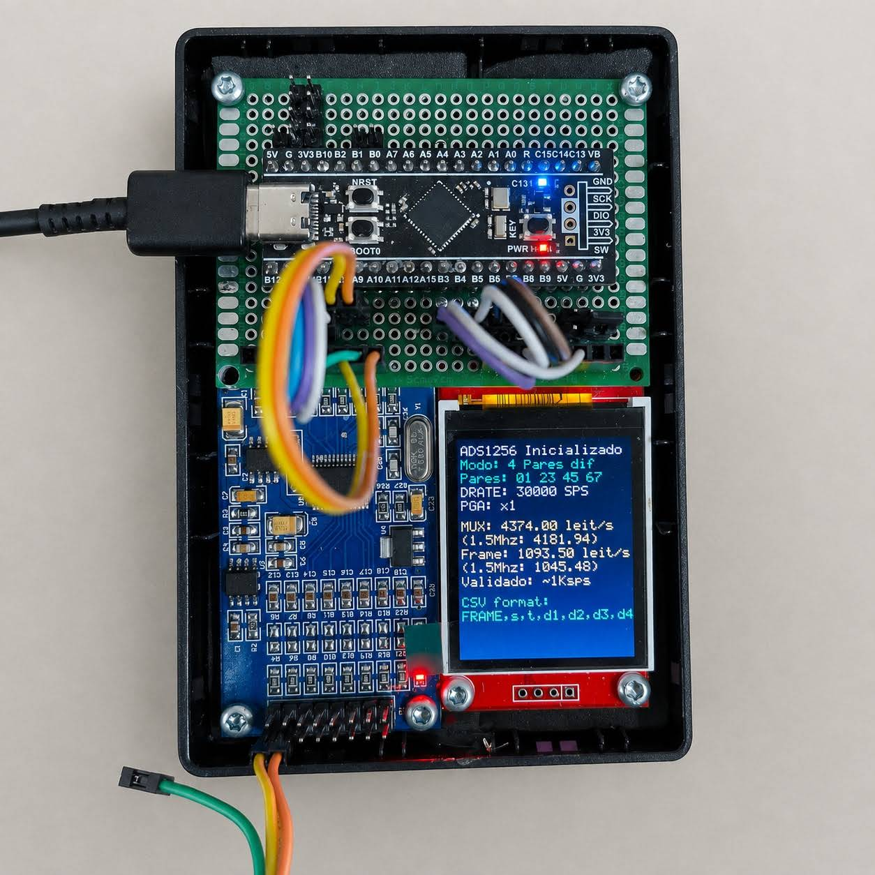


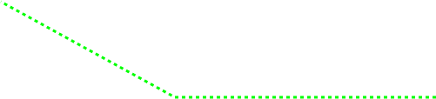

> Montagem do núcleo de aquisição
[ FOCO DA MONTAGEM ]
1. PLACA PERFURADA
Estrutura para conexões soldadas e alterações durante o desenvolvimento.
2. CONEXÕES SOLDADAS
Maior estabilidade das conexões e redução da ocorrência de maus contatos durante os ensaios.
3. REFERÊNCIA COMUM
Referência elétrica comum necessária à interpretação das entradas diferenciais e à compatibilidade dos níveis lógicos.
< TFT Auxiliar
< ADS1256
< STM32 Black Pill
< SPI / Alim.
Notes:
Depois dos testes iniciais, o núcleo foi montado em placa perfurada.
Isso permitiu substituir conexões provisórias por conexões soldadas, aumentando a estabilidade mecânica e reduzindo a ocorrência de maus contatos durante os ensaios.
Nessa montagem estão integrados a STM32 Black Pill, o ADS1256 e uma tela TFT auxiliar.
Também mantivemos uma referência elétrica comum entre os módulos, necessária tanto às entradas diferenciais quanto à compatibilidade dos níveis lógicos utilizados pela cadeia.

Slide 14
> Como avaliamos a plataforma?
[ 01 // SINAIS CONHECIDOS ]
Metodologia de Ensaio:
O gerador de sinais (POL-40) produziu padrões conhecidos injetados simultaneamente no osciloscópio de referência (Minipa MVB-DSO) e no sistema de aquisição desenvolvido.
CRITÉRIOS DE COMPARAÇÃO:
Frequência e Amplitude: Verificação de precisão e ganho de canal.
Forma Temporal: Fidelidade morfológica da onda.
Conteúdo Espectral: Harmônicas e respostas via FFT.
Taxa e Continuidade: Avaliação de consistência temporal e identificação de lacunas.
[ 02 // SINAIS FISIOLÓGICOS ]
Metodologia de Ensaio:
Aquisição de múltiplos sinais biológicos reais diretamente do corpo humano para validação do sistema em ambiente operacional prático.
CANAIS ADQUIRIDOS:
ECG Canal 1: Eletrocardiograma 1.
ECG Canal 2: Eletrocardiograma 2.
PPG Canal 3: Fotopletismografía (sinal de pulso periférico).
OBJETIVO CENTRAL:
Verificar a capacidade funcional da plataforma de adquirir, identificar, armazenar e visualizar simultaneamente sinais fisiológicos de naturezas distintas.
Notes:
Depois de implementar a cadeia, organizamos a avaliação em duas etapas.
Primeiro utilizamos sinais conhecidos gerados pelo POL-40. O mesmo sinal era aplicado ao nosso sistema e simultaneamente medido com um osciloscópio Minipa utilizado como referência.
Nesses ensaios avaliamos frequência, amplitude, forma temporal, conteúdo espectral, taxa de aquisição e continuidade.
Na segunda etapa, utilizamos sinais fisiológicos reais. Foram adquiridos dois canais de ECG e um canal de PPG no mesmo registro.
Aqui o objetivo não foi realizar validação médica dos sinais, mas verificar se a plataforma conseguia adquirir, identificar, armazenar e visualizar corretamente sinais fisiológicos de naturezas distintas.

Slide 15
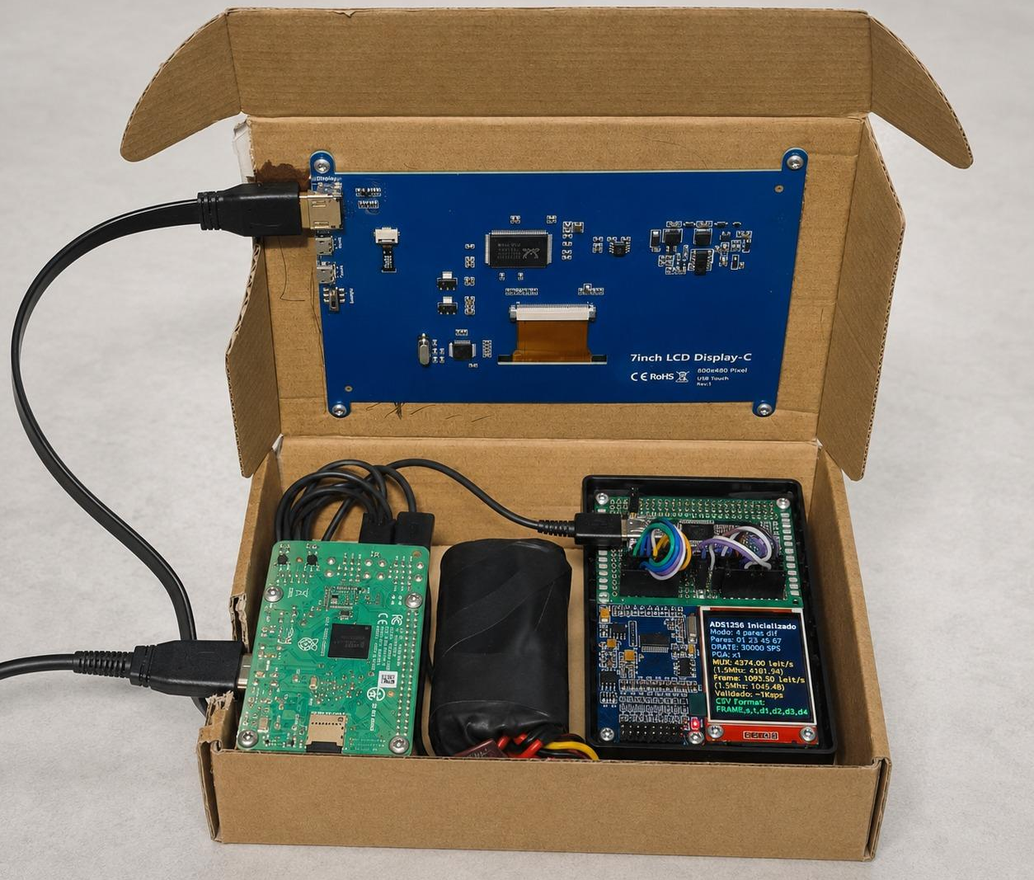
> Plataforma final implementada
[ ESPECIFICAÇÕES ]
• 4 pares diferenciais
• 1 kS/s por canal
• Dimensões: 21 × 15 × 7 cm
• Peso: ≈ 1,10 kg
[ CUSTO ESTIMADO ]
≈ R$ 1.765
em componentes
Notes:
Como resultado da integração das diferentes etapas, chegamos a esta configuração final da plataforma.
O sistema dispõe de quatro pares diferenciais e foi configurado para uma taxa nominal de aproximadamente 1 quiloamostra por segundo por canal.
O conjunto final possui aproximadamente 21 por 15 por 7 centímetros e massa de cerca de 1,1 quilograma.
Considerando os componentes utilizados, estimamos um custo de reposição da ordem de 1.765 reais.
Tratando-se de uma prova de conceito, essa montagem atende aos objetivos experimentais propostos, permanecendo espaço para futuras melhorias de compactação e acabamento.

Slide 16

> Sistema operando de forma embarcada
[ DEMONSTRAÇÃO: ORANGE PI ]
play_circle_outline
Clique para reproduzir o vídeo de aquisição
[ FUNCIONAMENTO ]
• Aquisição USB CDC
Comunicação estruturada via USB CDC para transmissão dos dados.
• Processamento local
Filtros digitais e análise temporal/espectral em tempo real.
• Visualização + armazenamento
Interface gráfica interativa com salvamento incremental.
Notes:
Aqui podemos observar o sistema operando na configuração embarcada principal.
A STM32 transmite os quadros por USB CDC diretamente para a Orange Pi.
Na própria Orange Pi são executados o recebimento dos dados, o processamento digital, a interface gráfica e o armazenamento da sessão.
Dessa forma, não é necessário um computador externo para realizar a aquisição e visualizar os sinais.
Essa é a configuração que utilizamos como referência para demonstrar a portabilidade funcional da plataforma.

Slide 17
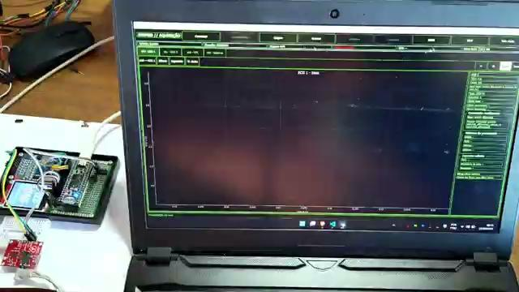
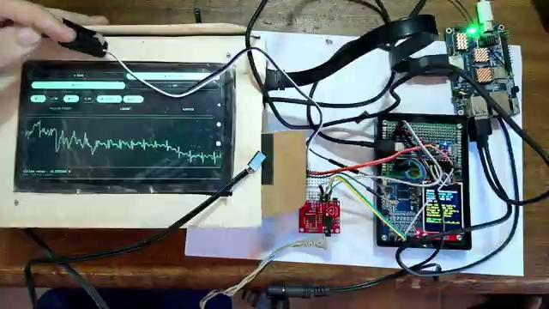
> A mesma interface de aquisição em diferentes plataformas
[ DEMONSTRAÇÃO: PC ]
play_circle_outline
Clique para reproduzir o vídeo de aquisição
[ DEMONSTRAÇÃO: CELULAR ]
play_circle_outline
Clique para reproduzir o vídeo de aquisição
> Mesmo núcleo de aquisição + mesmo protocolo de transmissão
ADS1256──➔STM32──➔USB CDC──➔PLATAFORMA COMPUTACIONAL
Notes:
Entretanto, a Orange Pi não é um requisito do núcleo de aquisição.
Como o protocolo foi definido de forma independente da plataforma computacional, implementamos também receptores em um computador convencional e em um dispositivo Android.
Vídeo PC
No computador, o mesmo fluxo USB CDC é recebido e interpretado sem qualquer alteração no firmware da STM32.
Vídeo celular
E aqui temos a mesma ideia aplicada a um dispositivo móvel, utilizando a interface USB disponível no Android.
Fechamento
Portanto, o que permanece fixo é o núcleo ADS1256–STM32 e o protocolo de transmissão. A camada computacional pode ser substituída conforme a aplicação.

Slide 18
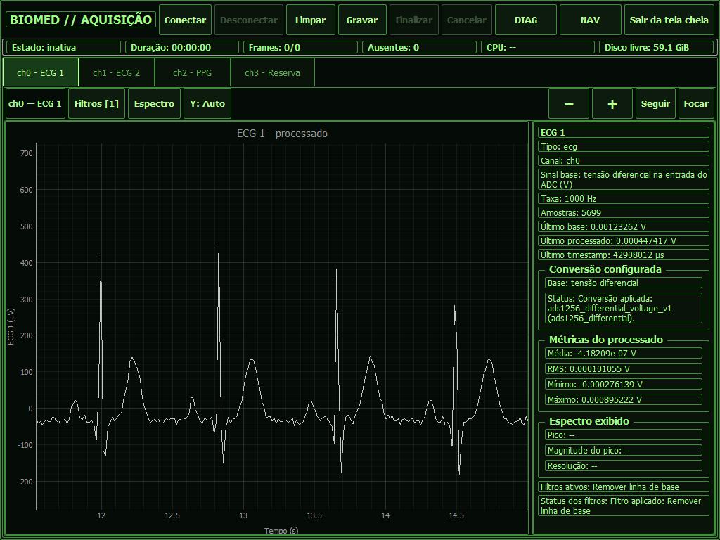
> Aquisição, visualização e armazenamento integrados
[ 01 // TEMPO ]
• Sinais multicanais
• Exibição em tempo real
[ 02 // FREQUÊNCIA ]
• Transformada de Fourier (FFT)
• Análise espectral
[ 03 // REGISTRO ]
• Sessão salva
• Exportação para CSV
Preservação de dados brutos
Notes:
Esta é a interface principal desenvolvida para a aquisição.
Durante a coleta podemos acompanhar os sinais no domínio do tempo, aplicar os processamentos selecionados e visualizar também seu conteúdo espectral.
Paralelamente, a sessão é registrada para análise posterior.
Assim, o mesmo sistema reúne aquisição, visualização, processamento e armazenamento, mantendo os dados brutos disponíveis para exportação.

Slide 19
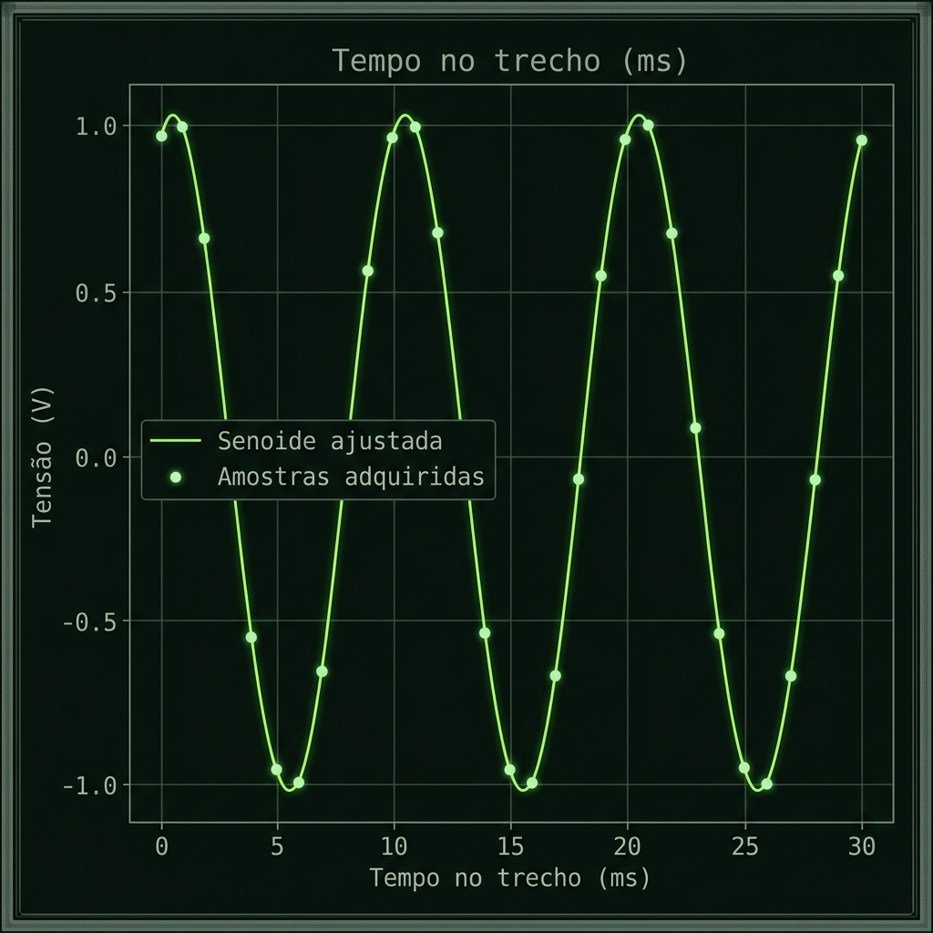
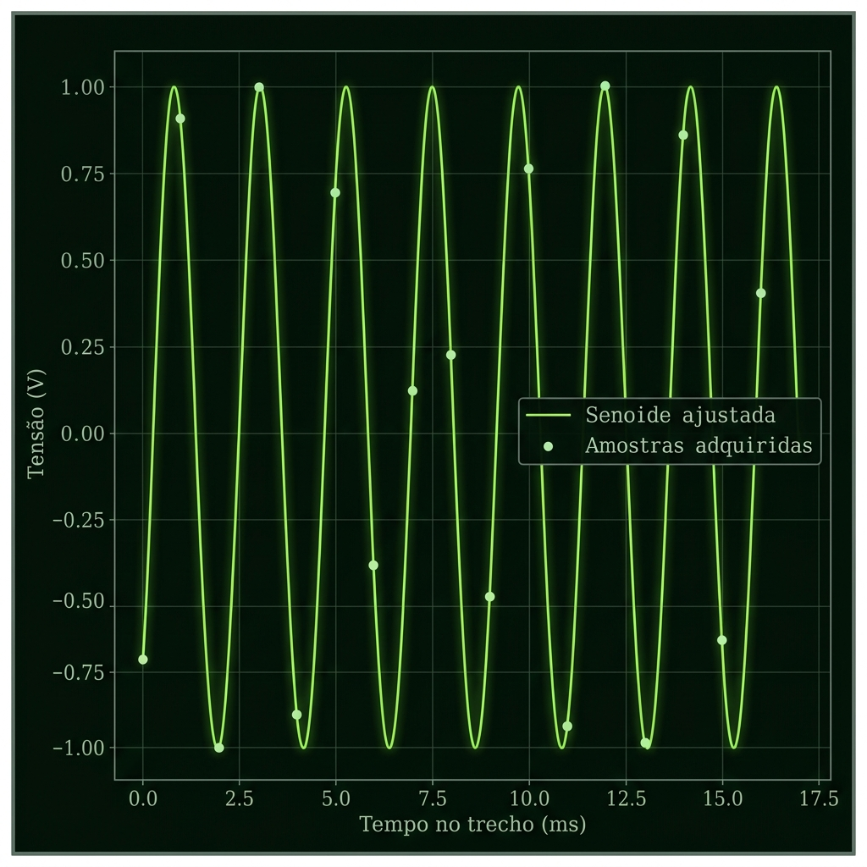
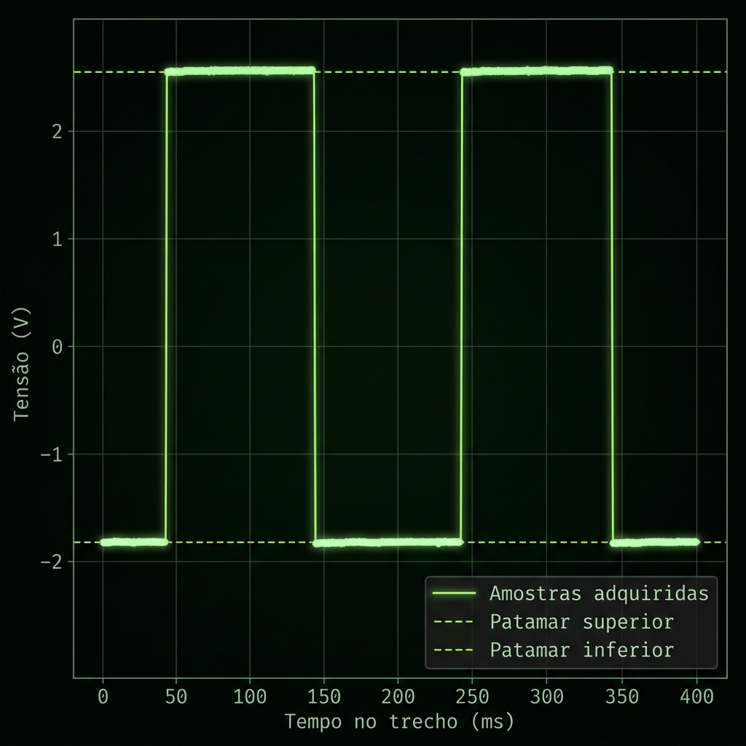
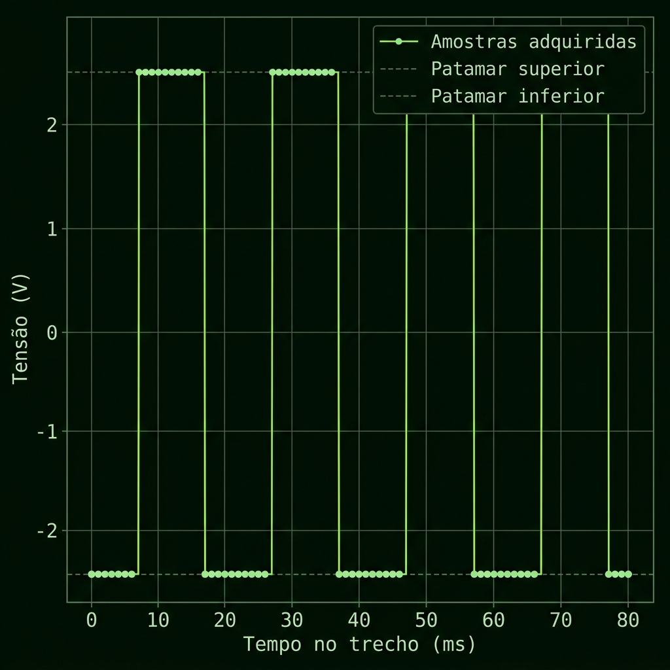
> A frequência fundamental foi preservada em toda a faixa avaliada
[ SENOIDE 100 Hz ]
Config: 100 Hz
Medido: 100,004 Hz
Erro: +0,004%
[ SENOIDE 450 Hz ]
Config: 450 Hz
Medido: 449,985 Hz
Erro: -0,003%
[ QUADRADA 5 Hz ]
Config: 5 Hz
Medido: 5,000 Hz
Erro: 0,000%
[ QUADRADA 50 Hz ]
Config: 50 Hz
Medido: 49,999 Hz
Erro: -0,002%
>> ERRO RELATIVO DE FREQUÊNCIA < 0,004% EM TODOS OS ENSAIOS <<
[ 100 Hz / 5 Hz ] Boa representação temporal e espectral, preservando morfologia ideal.
[ 450 Hz / 50 Hz ] Limitações crescentes devido à proximidade com a frequência de Nyquist.
Notes:
Os primeiros ensaios quantitativos utilizaram sinais simples.
Para a senoide de 100 hertz, medimos aproximadamente 100,004 hertz. Na senoide configurada em 450 hertz, obtivemos aproximadamente 449,985 hertz.
Para as ondas quadradas de 5 e 50 hertz, as frequências fundamentais também foram corretamente identificadas.
Em todos esses casos, o erro relativo de frequência ficou abaixo de 0,004%.
Nas frequências mais baixas temos também uma boa representação temporal da forma de onda. À medida que nos aproximamos da frequência de Nyquist, a reconstrução visual se torna naturalmente mais limitada devido ao menor número de amostras por período.
Portanto, embora a frequência permaneça corretamente identificada, a fidelidade morfológica passa a ser mais limitada perto da borda da faixa.

Slide 20
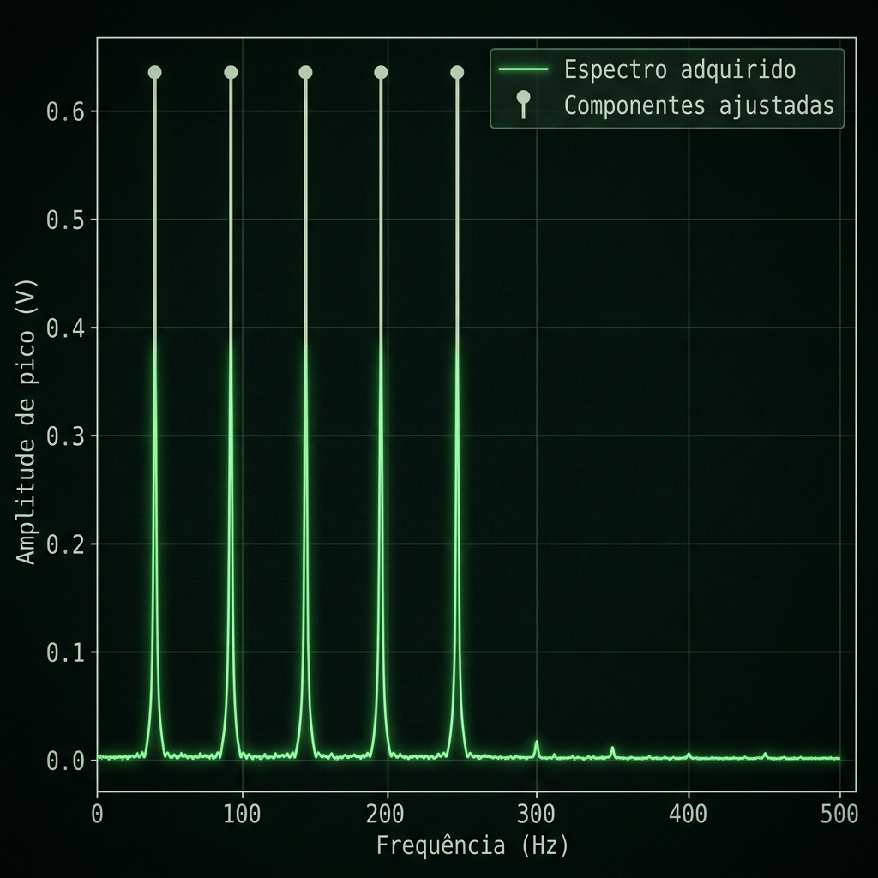
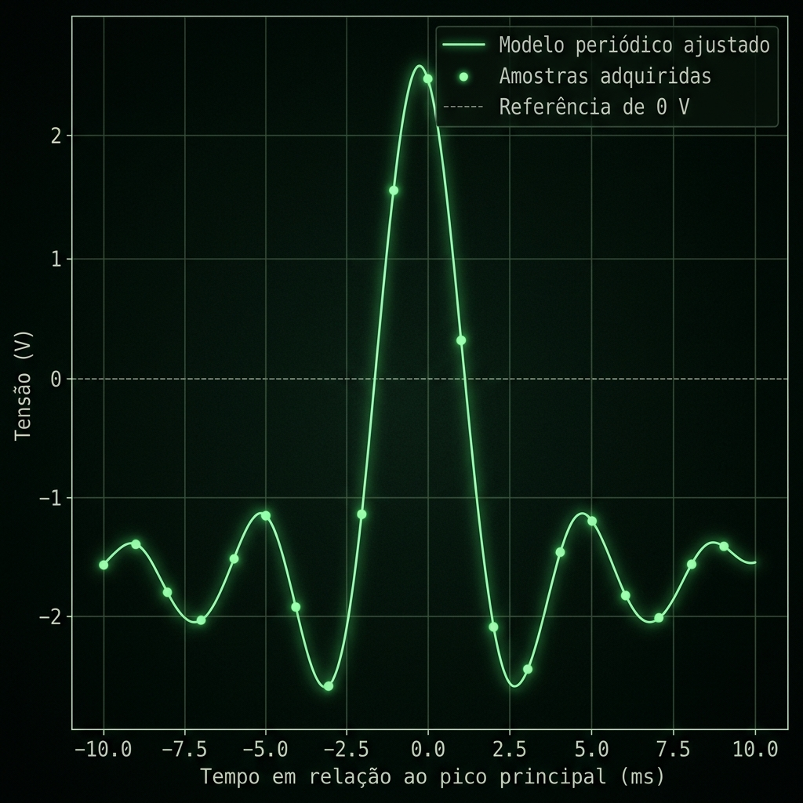
> Sinais complexos permaneceram distinguíveis
[ 01 // SINAL MULTITOM ]
• Componentes: 50 • 100 • 150 • 200 • 250 Hz
• Diferença máxima entre amplitudes relativas ≈ 0,07 dB
[ 02 // SINAL SINC ]
• Pulso principal, lóbulos laterais e distribuição espectral preservados
Notes:
Também avaliamos sinais com maior conteúdo espectral.
No sinal multitom foram aplicadas cinco componentes, em 50, 100, 150, 200 e 250 hertz. Todas puderam ser identificadas no espectro adquirido, com pequena diferença entre suas amplitudes relativas.
Também utilizamos um sinal do tipo sinc, que possui uma estrutura temporal mais complexa.
Nesse caso foram preservados o pulso principal, os lóbulos laterais e a distribuição espectral esperada.
Esses dois experimentos são importantes porque demonstram que o sistema não está restrito à identificação de sinais senoidais simples.

Slide 21
> Síntese dos ensaios com sinais conhecidos
// ERRO DE FREQUÊNCIA MÁXIMO
< 0,004%
// ERRO DE AMPLITUDE OBSERVADO
0,67 – 2,94%
// RESOLUÇÃO ESPECTRAL
5 componentes multitom identificadas
// CAPACIDADE DE AQUISIÇÃO
1 kS/s taxa nominal por canal
>> DIRETRIZ E SÍNTESE DE FIDELIDADE <<
A frequência e as principais características temporais e espectrais foram preservadas; as maiores limitações aparecem próximas ao limite de Nyquist.
Notes:
Consolidando esses experimentos, o maior erro relativo de frequência observado permaneceu abaixo de 0,004%.
As diferenças de amplitude ficaram entre aproximadamente 0,67 e 2,94%.
No teste multitom, as cinco componentes foram corretamente identificadas.
E a plataforma foi operada com taxa nominal de 1 quiloamostra por segundo por canal.
De maneira geral, observamos preservação das principais características temporais e espectrais dos sinais, com as limitações mais evidentes aparecendo, como esperado, à medida que a frequência do sinal se aproxima do limite imposto pela taxa de amostragem.

Slide 22
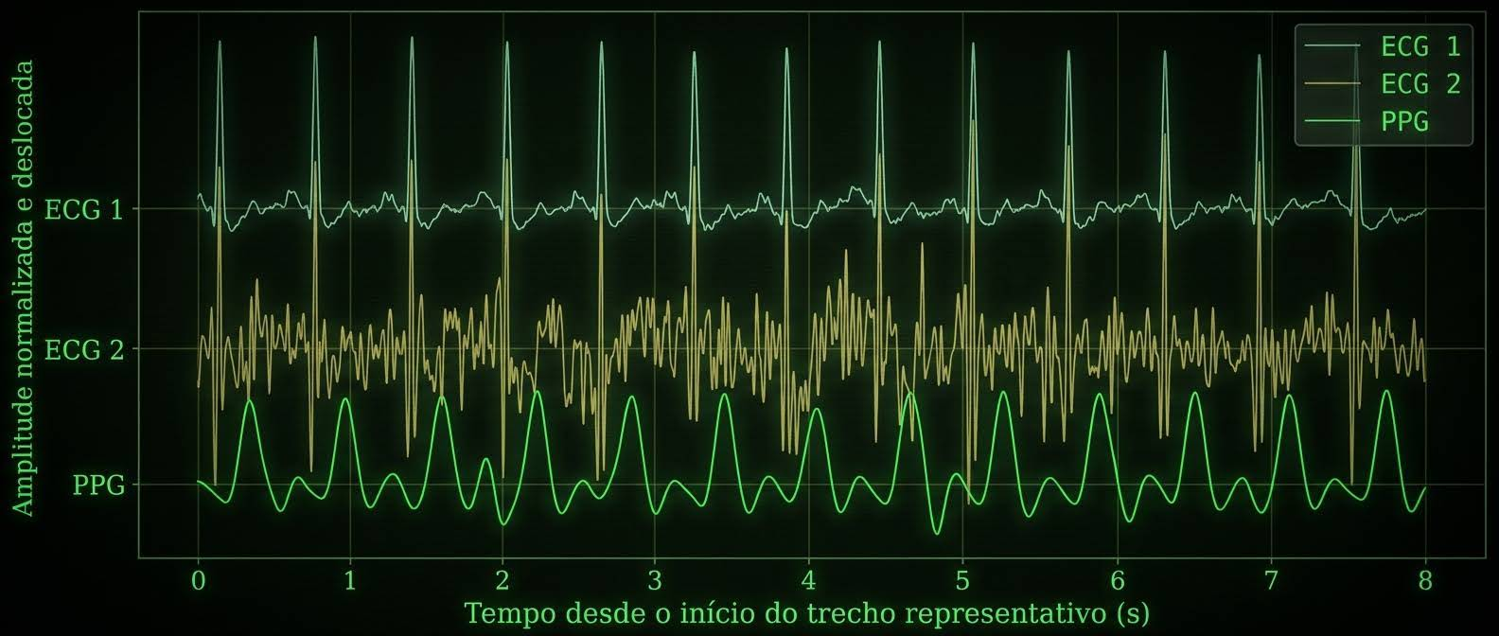
> Dois ECGs e um PPG no mesmo registro
[ DETECÇÃO EM TEMPO REAL // 3 CANAIS ]
// DURAÇÃO DA SESSÃO
≈ 30 s
// VOLUME DE DADOS
29.750 quadros
// TAXA DE AMOSTRAGEM
≈ 1 kS/s por canal
// INTEGRIDADE DO SINAL
0 lacunas detectadas
Notes:
Depois dos ensaios controlados, passamos para a aquisição fisiológica multicanal.
Nesta sessão foram adquiridos simultaneamente, no mesmo registro, dois canais de ECG e um canal de PPG.
A aquisição teve duração aproximada de 30 segundos e produziu 29.750 quadros multicanais.
A taxa permaneceu próxima de 1 quiloamostra por segundo por canal.
Um resultado importante é que, nesta sessão fisiológica específica, não foram detectadas lacunas na sequência dos quadros.
No gráfico podemos observar claramente que os três sinais permanecem separados e associados aos seus respectivos canais.

Slide 23
> Os três canais registraram o mesmo ritmo fisiológico
// ECG 1
> SINAL DE REFERÊNCIA
QRS bem definidos
Maior repetibilidade morfológica
Complexos nítidos
// ECG 2
> ANÁLISE COMPARATIVA
Menor amplitude
Maior participação de ruído
Eventos temporalmente coincidentes
// PPG
> RESPOSTA PULSÁTIL
Pulsos regulares
Morfologia repetitiva
Atraso coerente com ECG
>> DETECÇÃO GLOBAL DO CANAL: 47 eventos correspondentes | FREQUÊNCIA ESTIMADA: ≈ 95,15 bpm
Notes:
Analisando os sinais individualmente, o ECG 1 apresentou complexos QRS bem definidos e maior repetibilidade morfológica.
O segundo ECG apresentou menor amplitude e maior participação de ruído, mas os principais eventos aparecem temporalmente associados aos observados no primeiro canal.
O PPG apresentou pulsos regulares e morfologia repetitiva.
Ao todo identificamos 47 eventos correspondentes no trecho analisado, resultando em uma frequência estimada de aproximadamente 95 batimentos por minuto.
O aspecto mais relevante aqui não é estabelecer uma interpretação clínica desses sinais, mas demonstrar que a arquitetura conseguiu adquirir e manter a relação temporal entre diferentes modalidades fisiológicas no mesmo registro.

Slide 24

> Aperfeiçoamentos e próximos passos
01
// FIRMWARE
Buffers adicionais no firmware
02
// HARDWARE
Migrar de placa perfurada para PCB dedicada
03
// SISTEMA
Melhorias de portabilidade
04
// SENSORES
Integrar novos sensores fisiológicos
Notes:
Apesar dos resultados obtidos, identificamos alguns pontos claros de continuidade para o trabalho.
O primeiro é a robustez temporal da comunicação. Em parte dos ensaios de bancada foram observadas lacunas ocasionais, portanto melhorias de bufferização e da transmissão USB são uma prioridade.
No hardware, uma evolução natural é substituir a placa perfurada por uma PCB dedicada, reduzindo dimensões e melhorando a organização elétrica e mecânica.
Também há espaço para aprimorar a portabilidade do conjunto, principalmente volume, massa e alimentação.
Por fim, como a arquitetura foi projetada para ser modular, novos sensores fisiológicos podem ser incorporados ao mesmo núcleo de aquisição.

Slide 25
> Conclusão
>> Objetivo geral atendido
// SISTEMA IMPLEMENTADO ✓
> aquisição multicanal
> quatro pares diferenciais
> visualização e processamento
> armazenamento dos dados brutos
> arquitetura aberta e expansível
// VERIFICAÇÃO EXPERIMENTAL ✓
> frequência preservada
> erro de frequência < 0,004%
> taxa regular próxima de 1 kS/s/canal
> ECG e PPG adquiridos funcionalmente
Notes:
Com base nos resultados apresentados, consideramos que o objetivo geral do trabalho foi substancialmente atendido.
Foi implementada uma plataforma multicanal com quatro pares diferenciais, capaz de realizar aquisição, visualização, processamento e armazenamento dos dados brutos em uma arquitetura aberta e expansível.
A verificação experimental mostrou boa preservação da frequência e das principais características temporais e espectrais dos sinais conhecidos, com erros de frequência inferiores a 0,004%.
A plataforma também foi aplicada funcionalmente à aquisição de dois ECGs e um PPG no mesmo registro.
A principal ressalva identificada está na continuidade temporal, uma vez que algumas sessões de bancada apresentaram interrupções ocasionais do fluxo. Portanto, esse é o principal aspecto a ser aperfeiçoado antes de aplicações que exijam registro contínuo sem perdas.
Assim, a contribuição principal deste trabalho é uma plataforma experimental aberta, reutilizável e expansível para aquisição multicanal de sinais fisiológicos, servindo como base para novos sensores, algoritmos e aplicações futuras.

Slide 26
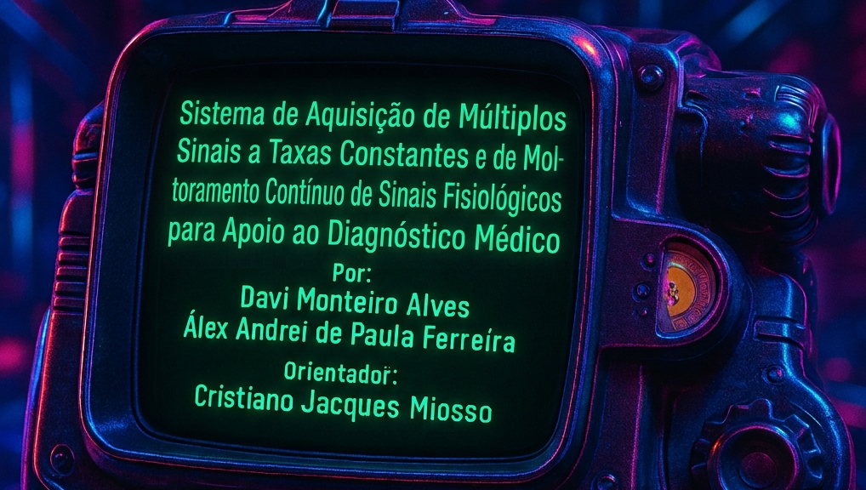
Titulo, capa bonita, comr eferência sutil à fallout
Sistema de Aquisição e Monitoramento Contínuo de Sinais Fisiológicos para Apoio ao Diagnóstico Médico

